Slide 1
学习进展汇报
汇报人：朱铮扬
汇报日期：2026.4.2

Slide 2


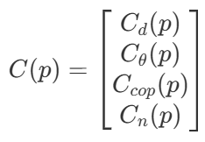

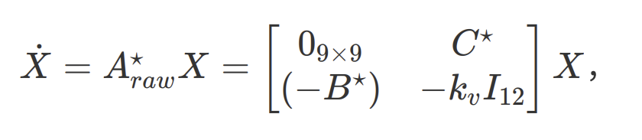
闭环动力学
定义原始误差状态变量
闭环误差系统

Slide 3
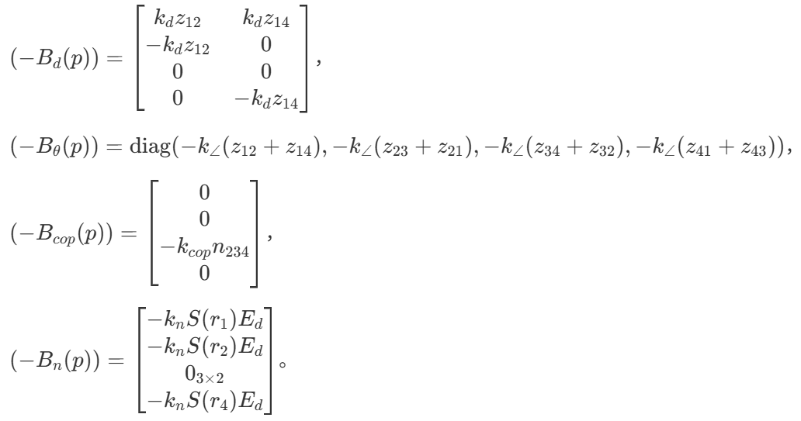
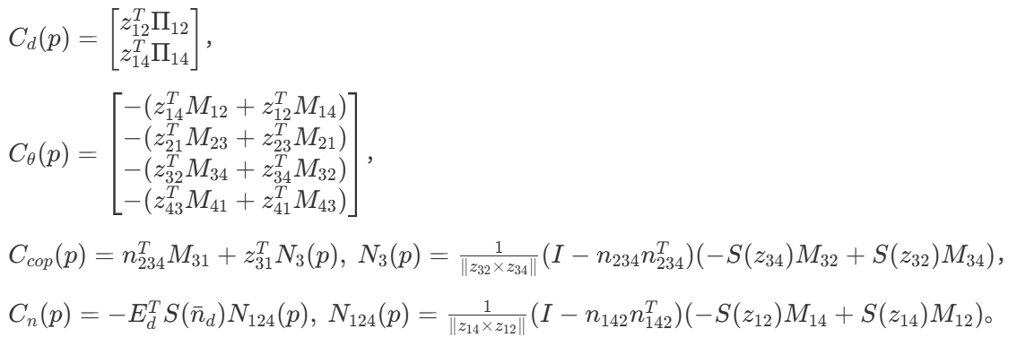
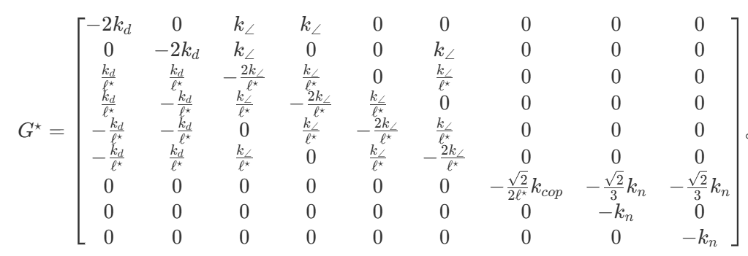

闭环动力学

Slide 4

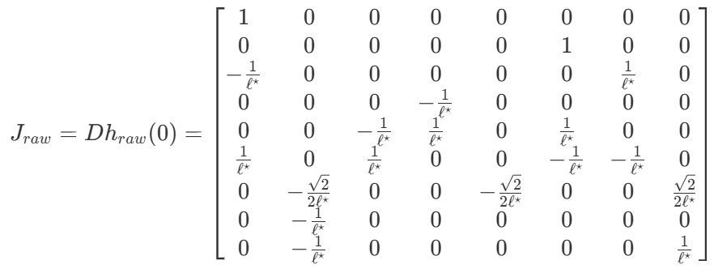

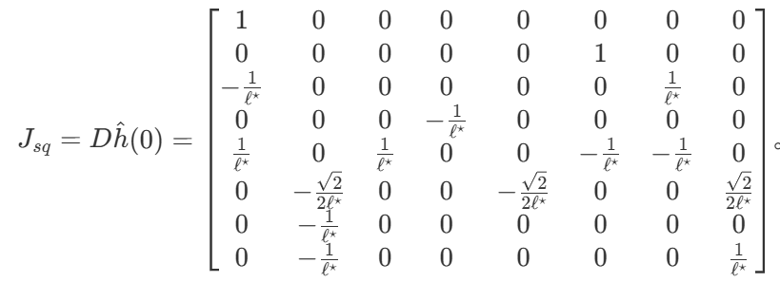

去除冗余
候选theta3约束可去除
proof
trivial motion: 平移 绕平面法向量旋转，设置p2位置为原点 p1的x轴坐标为0，去除trivial motion
eta 用于表示局部构型附近的误差

Slide 5
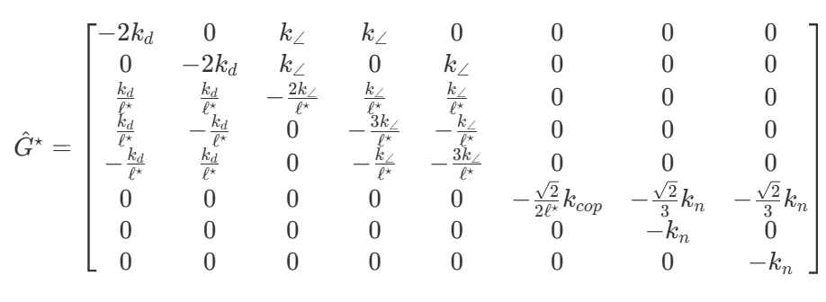
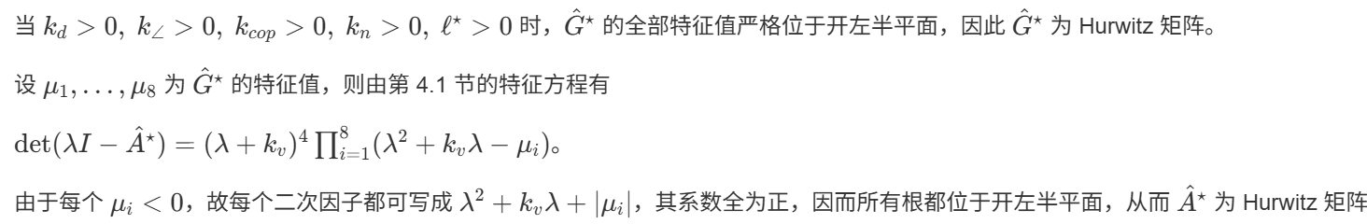
Hurwitz分析

Slide 6
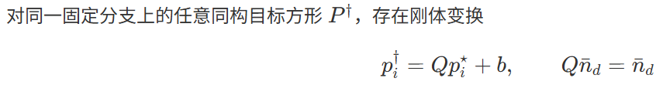
坐标无关推广

Slide 7
坐标无关推广

